Slide 1


BÀI GIẢNG SOẠN THẢO THEO BỘ SÁCH: CÁNH DIỀU
TOÁN 1
(Tập 1)

Slide 2

Luyện tập

Slide 3


Đố bạn
Ôn tập các phép tính nhẩm cộng trừ trong phạm vi 10 đã học.

Slide 4
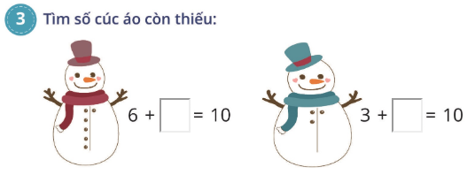
3
Tìm số cúc áo còn thiếu:
4
7

Slide 5
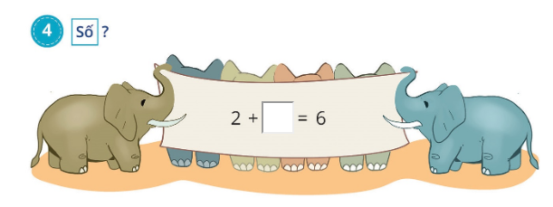
4
Số?
4

Slide 6
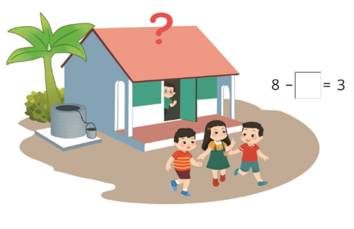
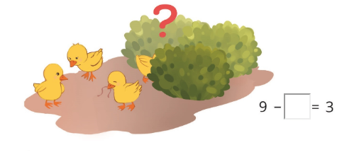
Số?
5

Slide 7
Số?
5
5

Slide 8
Số?
5
6

Slide 9




NghØ gi÷a tiết

Slide 10

Nêu một số tình huống trong thực tế liên quan đến phép cộng và trừ trong phạm vi 10.

Slide 11

TRÂN TRỌNG CẢM ƠN!

